Slide 1
基于SpringAI和机器学习的智能简历平台
EasyApplyResume
学号：2206010629
班级：计算22-6
姓名：赵云翰
指导老师：高一萌老师
开源项目地址：github.com/shiningCloud2025/EasyApplyResume（赵云翰本人开源，非他人开源）

Slide 2
目录
1
项目背景与痛点深度分析
4
C端 — 易投简历用户端
2
技术选型
5
B端 — 易投简历管理端
3
系统总体架构图
6
D端 — 广告与监控端
7
总结与展望
2/10

Slide 3
项目背景与痛点深度分析
01 求职市场的严峻现状
2025届全国高校毕业生规模预测达 1222 万 人，竞争空前激烈。
▸ 简历竞争力不透明：缺乏专业的量化分析与针对性的优化建议，难以突出个人优势。
▸ 咨询服务响应滞后：专业顾问服务供需严重失衡，信息传递存在壁垒，反馈不及时。
▸ 笔试准备缺乏资源：缺乏行业真实题库与场景化模拟，导致备考效率低、实战能力弱。
02 核心使命
利用人工智能技术结合海量人工收集的行业数据，彻底打破求职过程中的信息差，打造高效、透明、专业的一站式解决方案。
▸ 简历量化评估：基于机器学习模型对简历内容进行多维度量化评分，精准匹配岗位需求，大幅提升简历投递的针对性与通过率。
▸ 智能交互咨询：构建具备深度行业语义理解能力的 AI 问答系统，提供 24/7 实时咨询服务，打破传统顾问服务的时间与成本壁垒。
▸ 全流程实战演练：打造高度仿真的笔试模拟与岗位实训环境，通过实战反馈辅助职业决策，补齐求职准备的短板。
① 简历分析痛点
传统简历无法直观感知在算法系统中的真实得分，导致求职者在投递环节缺乏针对性，盲目投递且筛选通过率与岗位匹配转化率均处于低位。
② 交互咨询痛点
专业的人工职业指导存在成本高昂、响应滞后的局限。求职者急需一个具备行业深度语义理解能力、可提供24/7实时服务的智能咨询助手来解决个性化疑问。
③ 实战演练痛点
不同企业的笔试题型差异巨大，且缺乏有效的反馈机制。学生需要一个高度仿真的专业模拟环境，帮助他们提前熟悉考核逻辑，通过实战反馈辅助职业决策。
3/10

Slide 4
技术选型
前端技术
• React
• Vue
• Ant Design
• ElementUI
• Vite
后端技术
• SpringBoot3
• SpringMVC
• MyBatisPlus
• SpringSecurity
• SpringTask
• JWT
• LogBack
存储技术
• MySQL
• PostgreSQL / PgVector
• Redis
• MinIO
• 七牛云KODO
• Nacos
• Yapi
AI 技术
• 机器学习
• Embedding
LLM 技术
• SpringAI
• SpringAIAlibaba
• Prompt 工程
• RAG 检索增强
• Function Calling
• ReAct Agent
运维技术
• Docker
• Docker Compose
• SpringBootAdmin
• Prometheus
• Grafana
4/10

Slide 5
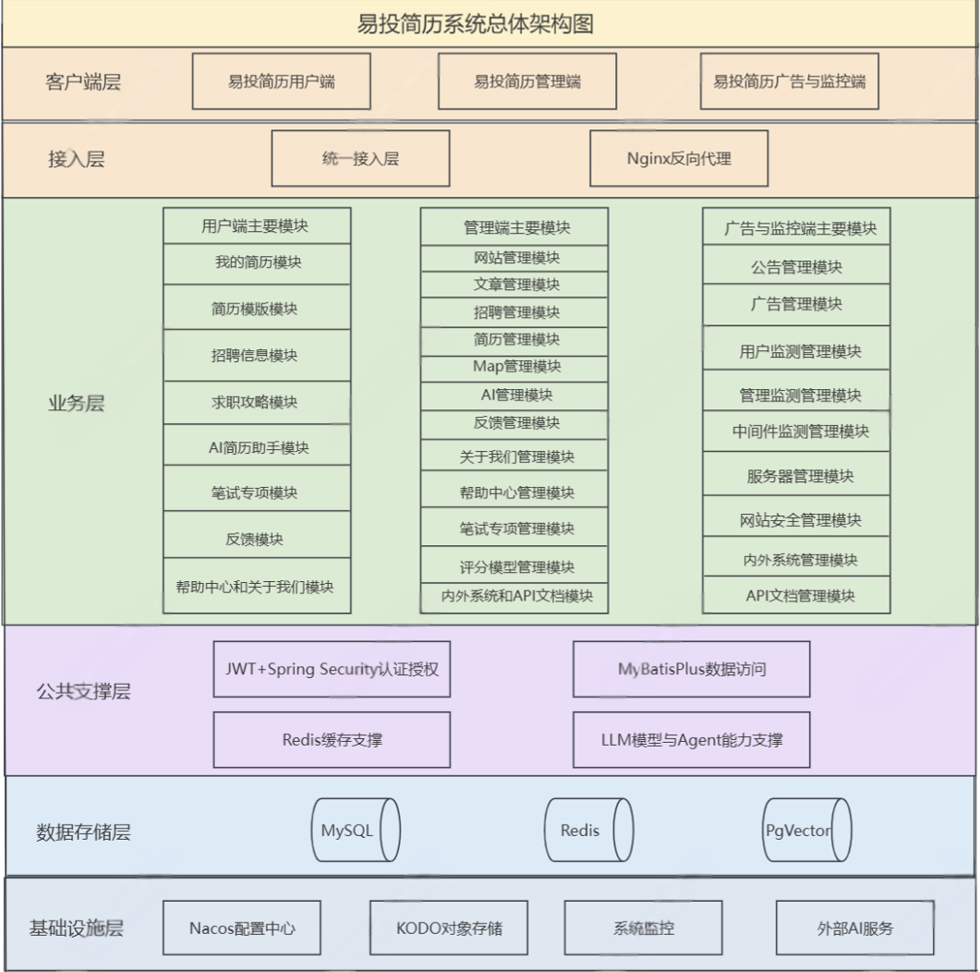
易投简历系统总体架构图
4/9

Slide 6
C端 — 易投简历用户端
我的简历模块
导入简历 / 新建简历
在线编辑 / 给HR发送简历
简历模版模块
简历模版库 / 创建新的简历
招聘信息模块
招聘公司浏览 / 招聘岗位浏览
招聘地点浏览
求职攻略模块
行业指南 / 面试技巧 / 职场干货
AI简历助手
智能润色 / 流式对话
记忆对话
笔试专项
题库分类 / 题目练习
题目解析
6/10

Slide 7
B端 — 易投简历管理端
网站管理模块
管理员管理 / 角色管理 / 权限管理
文章管理模块
求职攻略文章管理
招聘管理模块
招聘岗位管理 / 招聘信息管理
简历管理模块
简历模版管理 / 系统删除简历管理
Map管理模块
行业 / 大学 / 省份 / 城市 / 区县 / 街道Map管理
AI管理模块
AI智能问答助手 / AI智能体助手 / LLM调用日志管理
反馈管理模块
用户端反馈管理 / 管理端反馈管理 / 用户端反馈记录 / 管理端反馈记录
笔试专项管理模块
题库大类管理 / 题库小类管理 / 题库题目管理 / 用户答题管理
评分模型管理模块
训练数据管理 / 训练代码管理 / 模型版本管理
内外系统等模块
内部系统 / 外部系统 / API文档中心等模块
7/10

Slide 8
D端 — 易投简历广告与监控端
公告管理模块
管理端公告管理 / 用户端公告管理 / 监测端公告管理
广告管理模块
管理端广告管理 / 用户端广告管理 / 监测端广告管理
用户监测管理模块
网站管理
管理监测管理模块
网站管理
服务器管理
设备管理 / 设备监控
网站安全管理模块
SpringBootAdmin / Prometheus / Grafana
8/10

Slide 9
总结与展望
已解决的问题
OSS孤儿数据清理 / 逻辑删除updateById修复 / 细粒度权限控制优化 / 多数据源统一管理 / 流式响应性能优化
未解决的问题
大模型API并发能力受限 / 上下文记忆存储空间不足 / 自部署模型能力较弱 / 推理服务器成本较高/目前还是短期记忆
落地展望
高校市场(B端):赋能就业指导中心 / 个人用户(C端):AI简历优化+笔试模拟 / 招聘生态(D端):为HR提供评分等API接口,辅助筛选 / 智能简历初筛+人岗匹配
9/10

Slide 10
致谢！
基于SpringAI和机器学习的智能简历平台
EasyApplyResume
学号：2206010629
班级：计算22-6
姓名：赵云翰
指导老师：高一萌老师
开源项目地址：github.com/shiningCloud2025/EasyApplyResume（赵云翰本人开源，非他人开源）
10/9

